Slide 1
UE 2.8 S3 Comprendre un bilan sanguin
Aurélie SCHAEFFER
Promotion 2022-2025
Année 2023-2024

Slide 2
Objectifs
Savoir remplir une demande d’examen sanguin
Savoir comprendre les résultats obtenus
Savoir repérer les valeurs critiques
Savoir faire le lien entre les résultats et les pathologies

Slide 3
Rappels
Présentation du matériel de prélèvement
Déroulement du soin
Règles de bonnes pratiques

Slide 4
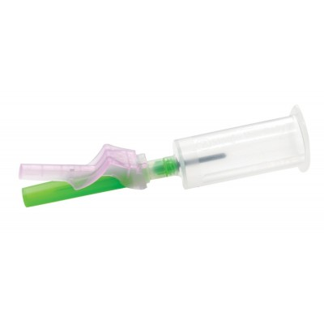
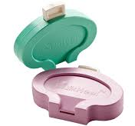
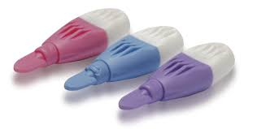
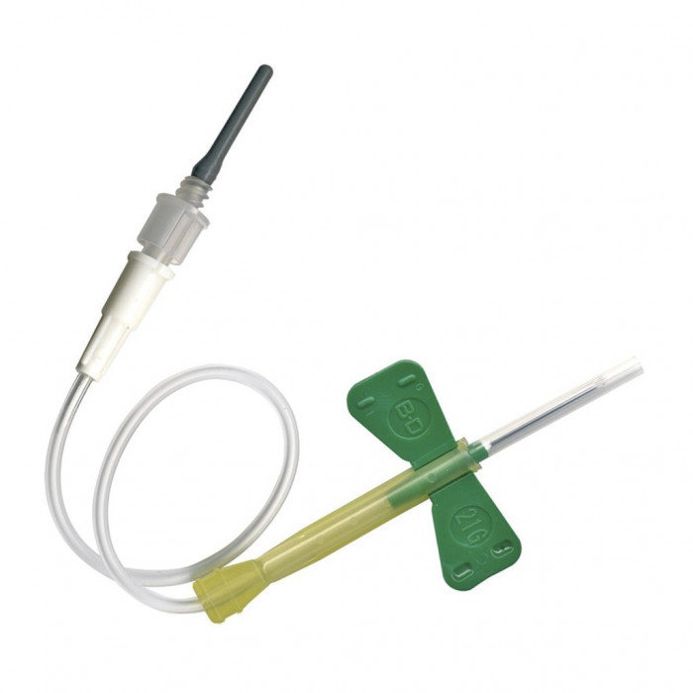
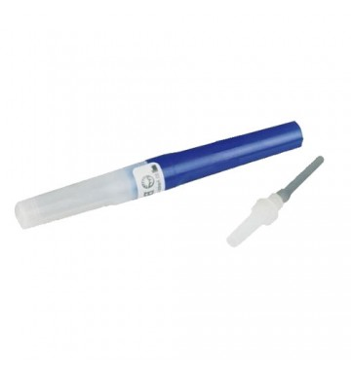
Le matériel de prélèvement
Aiguille sécurisée
Lancettes de prélèvement
Adaptateur luer-lock
Ailette de prélèvement

Slide 5
Le matériel de prélèvement
Corps de prélèvement
Garrot

Slide 6
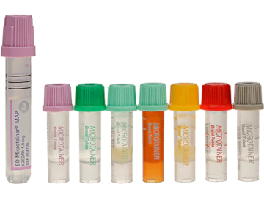
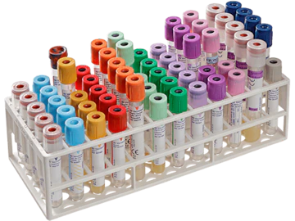
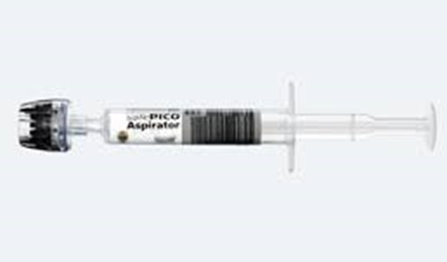
Le matériel de prélèvement
Tubes de prélèvements en microméthodes
Seringue pour gaz du sang
Tubes de prélèvement

Slide 7
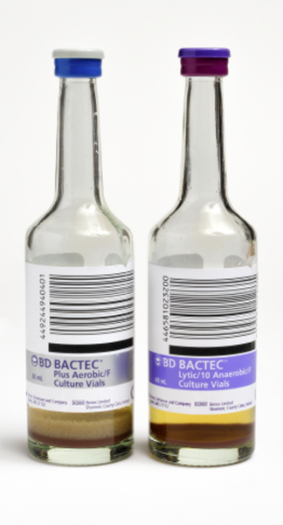
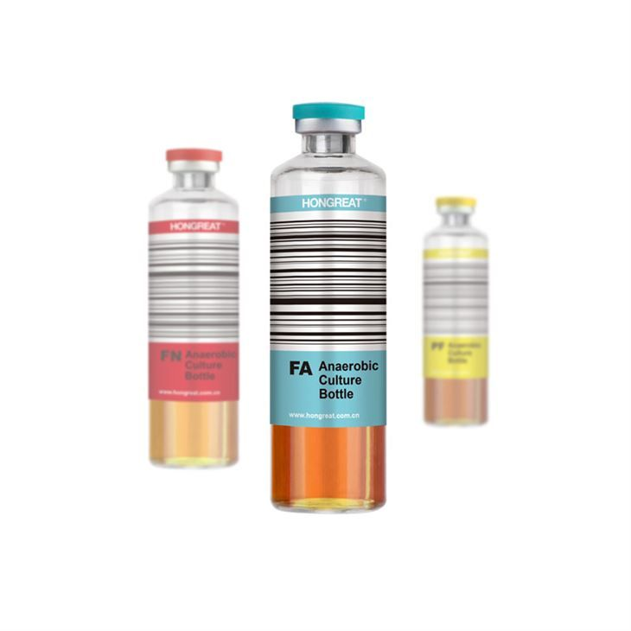
Le matériel de prélèvement
Flacons d’hémocultures

Slide 8
L’ordre de prélèvement

Slide 9
Les niveaux de remplissage

Slide 10
Les notions essentielles
Identitovigilance
Vérifier la prescription
Contrôler l’identité du patient
Renseigner correctement les demandes d’examen
Matériovogilance
S’assurer que le matériel utilisé soit conforme et adapté au soin à réaliser (péremption, aspect général, matériel prévu pour le soin souhaité)

Slide 11
Les notions essentielles
Informer le patient du soin à réaliser
Réaliser le soin en respectant les règles d’hygiène et d’asepsie.
Respecter l’ordre de prélèvement des tubes
Respecter le niveau de remplissage des tubes
Si possible ne pas dépasser 1 minute de garrot
Acheminer le plus rapidement possible les tubes au laboratoire

Slide 12
Les notions essentielles
Tracer le soin réalisé dans le dossier de soin
Se tenir informé des résultats d’examen
Repérer les anomalies
Informer le médecin des résultats obtenus (immédiatement lors de la présence de valeurs critiques)

Slide 13
Contre-indications
Prélever sur le bras opposé à la perfusion
Ne pas prélever, sauf absolue nécessité et accord strict et documenté (médecin et patient)
Sur le bras porteur d’une fistule artério-veineuse,
Un membre situé du côté d’un curage ganglionnaire axillaire
Un membre invalide (hémiplégie)
Un membre accidenté, œdématié ou présentant des lésions cutanées

Slide 14
Les différents bilans

Slide 15
Les différents bilans
Bilan anémie : NFS, ferritine, CST, B9, B12, réticulocytes
Bilan martial : Fer, ferritine, CST
Bilan d’inflammation : CRP, VS
Bilan lipidique (EAL = exploration anomalie lipidique) : HDL, LDL , cholestérol total, triglycérides
Bilan infectieux : NFS, CRP, VS, Ig A G M
Gazométrie sanguine

Slide 16
Les différents bilans
Bilan cardiaque : transaminases, CPK, troponine
Bilan rénal : Iono, Urée, créatinine, clairance de la créatinine (DFG)
Bilan hépatique : Bilirubine, transaminases, GGT, phosphatase alcaline, fibrinogènes
Bilan pancréatique : amylase, lipase, insuline, glucagon
Bilan thyroïdien : TSH, T3, T4

Slide 17
Numération Formule Sanguine (NFS)
La NFS (ou hémogramme) est l’analyse quantitative (numération globulaire) et qualitative (formule leucocytaire) des éléments figurés du sang.
Les valeurs de références peuvent varier en fonction de l’origine géographique, du sexe, de l'âge des individus et des techniques d’analyse utilisées par le laboratoires
L’expression de valeurs de référence est préférable à celles de valeurs usuelles/normales ou de norme

Slide 18
Numération Formule Sanguine (NFS)
Les érythrocytes/hématies, qui transportent l’oxygène
L’hémoglobine, une protéine des érythrocytes qui sert à fixer l’oxygène sur les hématies
L’hématocrite, mesure de la portion du sang occupée par les cellules (globules rouges, globules blancs et plaquettes).
Les leucocytes, qui combattent les infections. Il existe cinq grands types de globules blancs. La NFS mesure le nombre total de globules blancs dans votre sang.
Les plaquettes, qui participent à l’hémostase

Slide 20
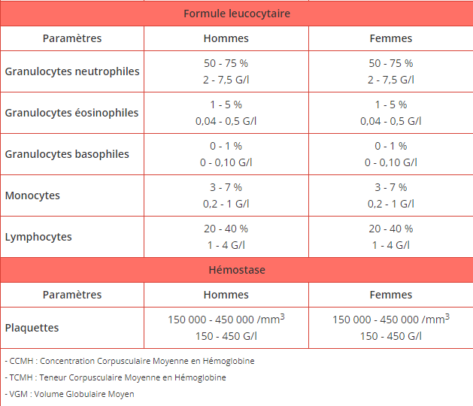

Slide 21
Numération Formule Sanguine (NFS): interprétation
Erythrocytes
Diminution | Augmentation
Anémie | Polyglobulie
Hémodilution | Haute altitude
Hyperhydratation | Hémoconcentration
Hémorragie
Hémolyse
Carence nutritionnelle
Leucémie

Slide 22
Numération Formule Sanguine (NFS): interprétation
Hémoglobine
Hématocrite
Diminution | Augmentation
Anémie | Polyglobulie
Hémodilution
Diminution | Augmentation
Anémie | Polyglobulie
Surcharge liquidienne | Déshydratation extracellulaire

Slide 23
Numération Formule Sanguine (NFS): interprétation
Réticulocytes
Diminution | Augmentation
Anémie régénérative d’origine périphérique | Anémie peu ou non régénérative d’origine centrale

Slide 24
Numération Formule Sanguine (NFS): interprétation
Leucocytes
Diminution = leucopénie | Augmentation = hyperleucocytose
Insuffisance de la fonction médullaire osseuse | Inflammation
Toxicité médicamenteuse | Infection
Infection foudroyante | Stress
Malnutrition | Nécrose tissulaire

Slide 25
Numération Formule Sanguine (NFS): interprétation
Granulocytes neutrophiles
Diminution = neutropénie | Augmentation = hyperneutrophilie
Infection virale | Stress
Infection bactérienne grave | Syndrome de Cushing
Affection de la moelle (myélome, lymphome, leucémie, cancer) | Troubles inflammatoires
Aplasie | Acidocétose
Anémie aplasique

Slide 26
Numération Formule Sanguine (NFS): interprétation
Granulocytes éosinophiles
Diminution = hypoéosinophilie | Augmentation = hyperéosinophilie
Production excessive de corticostéroïdes | Réaction allergique
 | Infection parasitaire
 | Leucémie
 | Maladie auto immune

Slide 27
Numération Formule Sanguine (NFS): interprétation
Granulocytes basophiles
Diminution = hypobasophilie | Augmentation = hyperbasophilie
Réaction allergique | Syndrome myéloprolifératif
Stress | Leucémie
Hyperthyroïdie

Slide 28
Numération Formule Sanguine (NFS): interprétation
Monocytes
Diminution = hypomonocytose | Augmentation = hypermonocytose
Corticothérapie | Troubles inflammatoires
 | Infection virale
 | Tuberculose

Slide 29
Numération Formule Sanguine (NFS): interprétation
Lymphocytes
Diminution = lymphopénie | Augmentation = hyperleucocytose
Syndrome d’immunodéficience acquise (SIDA) | Infection bactérienne chronique
Leucémie | Oreillons
Cancer + TTT | Rubéole
TTT corticoïde, immunosuppresseur | Leucémie lymphocytique
Lupus | MNI
Insuffisance rénale chronique | Hépatite infectieuse

Slide 30
Numération Formule Sanguine (NFS): interprétation
Plaquettes (interviennent dans la formation du clou plaquettaire)
Diminution = thrombopénie | Augmentation = thrombocytose
Insuffisance de production médullaire | Hyperproduction médullaire
Transfusion massive | Splénectomie
 | Hémorragie importante
 | Lymphome hodgkinien
 | Lymphome non hodgkinien

Slide 31
L’Hémostase
La coagulation sanguine est un phénomène qui aboutit à la solidification du sang et la formation d’un caillot empêchant l’hémorragie.
Le bilan d’hémostase permet de rechercher d’éventuelles anomalies dans la cascade de coagulation.
Les principaux dosages sont le TCA, le TP (INR), le fibrinogène et les plaquettes

Slide 32
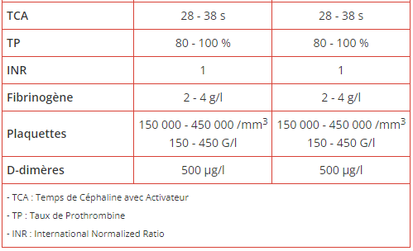
L’Hémostase

Slide 33
L’Hémostase : interprétation
TCA (temps de céphaline avec activateur)
Intérêt :
Évaluer la coagulation sanguine par les facteurs de coagulation, hormis le facteur VII
Surveillance d’un traitement par héparine : 1,5 à 3 fois celui du témoin pour un bon équilibre
Dépister un risque hémorragique (allongement du TAC)
Augmentation du TCA
Atteinte hépatique
Coagulation intravasculaire disséminée (CIVD)
Déficit en facteurs de coagulation
Présence d’un anticoagulant circulant

Slide 34
L’Hémostase : interprétation
TP (taux de prothrombine) ou temps de Quick
Intérêt
Surveillance d’un patient sous AVK
Dépister un risque hémorragique
Diminution du TP
Carence en vitamine K
Insuffisance hépatocellulaire
CIVD
Présence d’un anticoagulant circulant
INR
Expression du résultat du TP

Slide 35
L’Hémostase : interprétation
INR
Expression du résultat du TP
Patient sans traitement => INR = 1
Patient sous traitement => INR > 2 = sous dosage
INR compris entre 2 et 3 = norme pour une prévention de la TVP
INR compris en 3 et 4,5 = norme pour patient porteur de valve ou post greffe ou à très haut risque de TVP
INR < 5 = surdosage, risque hémorragique

Slide 36
L’Hémostase : interprétation
Fibrinogène (facteur I)
Intérêt
Dépister un trouble de la coagulation sanguine et de la fonction hépatique
Son augmentation démontre un risque de formation d’un thrombus, sa diminution une insuffisance hépatique
Augmentation
Maladies infectieuses
Insuffisance hépatique
Traumatismes
Brûlures étendues
Infarctus du myocarde
Fibrinolyse
CIVD

Slide 37
L’Hémostase : interprétation
D-dimères
Les D-dimères sont des produits de dégradation spécifique de la fibrine. L’élévation du taux témoigne d’une fibrinolyse excessive
Augmentation
Thrombose veineuse profonde
CIVD

Slide 38
Biochimie : électrolytes (Ionogramme)

Slide 39
Biochimie : électrolytes (Ionogramme)
Sodium = natrémie
indiqué dans la suspicion de déshydratation et affections rénales, digestives et hormonales
Diminution = hyponatrémie | Augmentation = hypernatrémie
Déficit d’apport en sodium | Excès d’apport en sodium
Excès d’apport hydrique | Déficit d’apport hydrique
Aspiration digestive | Diarrhée / vomissement
Sudation abondante
Surcharge hydrique extracellulaire = hyponatrémie par dilution
Risques
Insuffisances cardiaques / rénales | déshydratation

Slide 40
Biochimie : électrolytes (Ionogramme)
Potassium = Kaliémie
Diminution = hypokaliémie | Augmentation = hyperkaliémie
Déficit d’apport en potassium | Excès d’apport
Perte digestive | Insuffisance rénale sévère
Perte rénale | Anurie
Hyperglycémie | Ecrasement musculaire, exercice physique intense, rhabdomyolyse
Diurétique de l’anse | Hémolyse, crush syndrom
Risques
Fatigue / faiblesse musculaire | Troubles cardiaques / bradycardie

Slide 41
Biochimie : électrolytes (Ionogramme)
Bicarbonates
Réserves alcalines, permet de dépister un déséquilibre en ions H+
Diminution | Augmentation
Insuffisance rénale | Insuffisance respiratoire
État de choc | Vomissements répétés
Hyperventilation | Diarrhées

Slide 42
Biochimie : électrolytes (Ionogramme)
Fer = sidérémie
Intervient dans l’érythropoïèse
Diminution | Augmentation
Carences en apport | Hémochromatose
Pertes sanguines | Cytolyse hépatitque
Grossesse | Transfusion
Anémies (diverses étiologies)

Slide 43
Biochimie : les protéines

Slide 44
Biochimie : les protéines
Protéines = protidémie forment la masse essentielle du cytoplasme des cellules et du plasma sanguin
Diminution | Augmentation
Hémodilution | Hémoconcentration
Dénutrition | Myélome multiple
Malabsorption digestive | Endocardite
Syndrome néphrotique
Brûlures étendues
Hépatite grave

Slide 45
Biochimie : les protéines
Albumine protéine synthétisée par le foie, représente 55% des protéines plasmatiques
Diminution | Augmentation
Dénutrition | Déshydratation
Insuffisance hépatique | Hémoconcentration
Syndrome néphrotique
Brûlures étendues
Inflammation sévère
Maladie de Crohn

Slide 46
Biochimie : les protéines
Urée déchet azoté provenant de la dégradation des protéines par le foie
Diminution | Augmentation
Dénutrition protéique | Néphropathie
Insuffisance hépatique | Obstacle sur les voies biliaires
 | Insuffisance cardiaque
 | Cirrhose
 | Déshydratation extracellulaire

Slide 47
Biochimie : les protéines
Créatinine déchet azoté provenant de la dégradation de la créatine musculaire
Clairance de la Créatinine
Indicateurs de la fonction rénale
Bilirubine : permet d’objectiver un diagnostic d’ictère
Troponine : marqueur cardiaque permettant de diagnostiquer un infarctus du myocarde

Slide 48
Biochimie : les protéines
CRP marqueur d’inflammation
Norme < 5
Ferritine protéine hépatique intervenant dans le stockage du fer
Diminution | Augmentation
Carence en fer | Hémochromatose
 | Syndrome inflammatoire
 | Poly transfusion
 | Anomalie de l’érythropoïèse

Slide 49
Biochimie : les protéines
Hémoglobine glyquée
Hba1c : indiqué dans la surveillance du diabète sur le long terme
Norme : 4 à 6%
Cible pour un patient diabétique => entre 6,5% et 7,5%

Slide 50
La biochimie - Les Hormones Thyroïdiennes
TSH / T3 / T4 : bilan thyroïdien
La TSH stimule la sécrétion d’hormone
Norme : TSH 0.3 à 5 mUI/L
Diminution | Augmentation
hypothyroïdie | hyperthyroïdie

Slide 51
Biochimie : les enzymes

Slide 52
Biochimie : les enzymes
Transaminases = ASAT ALAT
L’augmentation des transaminases reflète une lésion cellulaire, en particulier au niveau hépatique, cardiaque, rénal ou musculaire
Élévation ALAT > ASAT = cytolyse hépatique
Hépatite
Obstruction veineuse hépatique
Stéatose hépatique
Élévation ASAT > ALAT = nécrose musculaire et/ou cardiaque
Infarctus du myocarde
Myocardite
Effort musculaire intense
Rhabdomyolyse
Hématome

Slide 53
Biochimie : les enzymes
Phosphatase alcaline = PAL
Si augmentation : grossesse (augmentation physiologique), maladie osseuse, cholestase hépatique (diminution de la production de la bile), hépatites
Gamma GT
Si augmentation : cirrhoses, hépatite, cancer, consommation de certains médicaments, consommation d’alcool

Slide 54
Biochimie : les enzymes
Lipase Enzyme pancréatique qui hydrolyse les graisses alimentaires
A associé avec le dosage de l’amylase
Si augmentation => pancréatite aigüe+++, éthylisme chronique, ulcère perforée du pancréas, cancer du pancréas.
Si diminution => pancréatite chronique, post-pancréatectomie
Amylase Enzyme pancréatique et salivaire qui hydrolyse l’amidon et le glycogène

Slide 55
Biochimie : les enzymes
Créatine phosphokinase = CPK
Enzyme libéré lors de la nécrose cellulaire (en urgence lors d’une suspicion d’infarctus du myocarde)
Augmentation dans les 3 à 8 heures suivant une douleur thoracique => infarctus du myocarde

Slide 56
Biochimie : lipides

Slide 57
Biochimie : lipides
Cholestérol total précurseur des acides biliaires, des hormones stéroïdes et de la vit D3
Diminution | Augmentation
Insuffisance hépatique | Hypercholestérolémie primitive
Hyperthyroïdie | Hypercholestérolémie secondaire (syndrome néphrotique, hypothyroïdie)
Maladie cœliaque

Slide 58
Biochimie : lipides
Hdl | Ldl
Diminution : risque athérogène accru | Augmentation : risque athérogène accru

Slide 59
Biochimie : lipides
Triglycérides : stockés dans le tissus adipeux, réserve d’énergie pour l’organisme
Diminution | Augmentation
Dénutrition | Alcoolisme
Hyperthyroïdie | Diabète déséquilibré
Insuffisance hépatocellulaire | Hypothyroïdie
 | Syndrome néphrotique
 | Pancréatite
 | Obésité

Slide 60
Les gaz du sang
Examen à réaliser en air ambiant (AA)
O2 : précisez le débit d’O2 lors de la réalisation du prélèvement si patient sous oxygénothérapie
HBCO : Carboxyhémoglobine => recherché en cas d’intoxication au monoxyde de carbone (CO)
Permet l’analyse de l’équilibre acido-basique et des lactates du sang artériel ou veineux

Slide 61
Les gaz du sang

Slide 62
Les gaz du sang
pH
permet d’apprécier l’équilibre acido-basique
Diminution | Augmentation
Acidose métabolique | Alcalose métabolique
Acidose respiratoire | Alcalose respiratoire

Slide 63
Les gaz du sang
pCO2
Pression partielle du CO2 dans le sang
Permet d’apprécier la fonction respiratoire
Diminution = hypocapnie | Augmentation = hypercapnie
Hyperventilation alvéolaire | Hypoventilation alvéolaire

Slide 64
Les gaz du sang
pO2
Pression partielle du O2 dans le sang
Permet d’apprécier la fonction respiratoire : reflet de la quantité d’O2 transportée par le sang
Diminution = hypoxie | Augmentation = hyperoxie
Perturbation des échanges gazeux | Intoxication par l’O2 sous pression
Ralentissement circulatoire
Intoxication au CO

Slide 65
Les gaz du sang
Lactates
Produit de la fermentation du glucose par des bactéries et du catabolisme des mitochondries
Augmentation = acidose lactique
état de choc

Slide 66
Les différents bilans
Groupe / RAI

Slide 68
GROUPE + RAI
Détermination des groupes :
2 détermination nécessaires pour une carte de groupe.
1 détermination nécessaires si carte de groupe déjà existante sur la structure
RAI :
Attention à la validité des RAI
72h si le patient a eu une transfusion il y a plus de 21 jours et moins de 6 mois
21 jours si pas de transfusion ou antécédents obstétricaux dans les 6 derniers moi

Slide 69
Les différents bilans
Examens bactériologiques

Slide 70
Hémocultures
Suspicion de bactériémie
Spécifier le point de ponction
Renseigner la température du patient au moment du prélèvement
Tube aérobie en premier puis anaérobie
Un train d’hémoculture = répéter les prélèvements sur des temps différents (cf protocoles / PM)

Slide 71
Examen Urinaire
Toujours après une petite toilette avec antiseptique (Dakin ou Amukine)
BU à réaliser en première intention
ECBU : à faire avant début ATB thérapie, si déjà en cours préciser l’ATB. Préciser le mode de prélèvement et les signes cliniques.

Slide 72
Prélèvements de selles
Coproculture
Gaiac
Stéatorrhée

